Slide 1
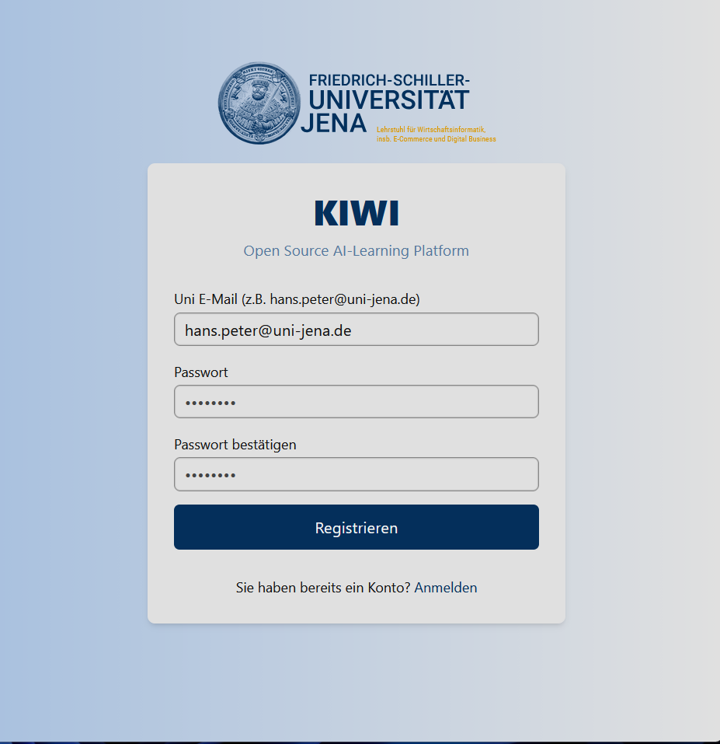
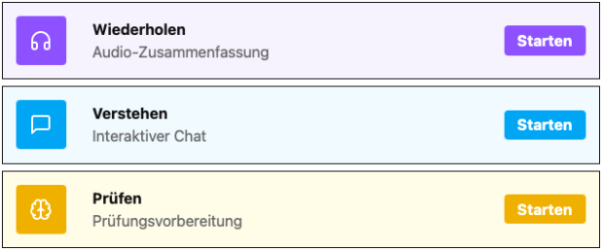
Kiwi: Dein persönlicher KI-Lernassistent
Kiwi liefert nur verlässliche Antworten aus geprüften Quellen, passt sich an den Lernfortschritt an, fördert das eigenständige Denken, schützt Daten durch lokales Hosting und ist kostenlos zugänglich.
Wiederholen: Audio-Zusammenfassung
  Höre Vorlesungsinhalte als Podcast
  Wiederhole in deinem eigenen Tempo
Verstehen: Interaktiver Chat
  Stelle so viele Fragen wie nötig zu den Vorlesungsinhalten
  Erhalte nicht nur Antworten, sondern werde durch Rückfragen zum Mitdenken angeregt
Prüfen: Prüfungsvorbereitung
  Beantworte Fragen und verfolge deinen Fortschritt vom Anfänger zum Experten
  Angepasst an den Lernfortschritt: Anfangs mehr Hilfe, später mehr Herausforderung
Zugang zu Kiwi
Mit Uni E-Mailadresse unter https://kiwi.uni-jena.de/register registrieren.
Mit den Zugangsdaten unter https://kiwi.uni-jena.de/ einloggen und loslegen.
Bei Problemen mit der Anmeldung, allgemeinen Fragen oder Anregungen wendet euch bitte an: kiwi@uni-jena.de

